Slide 1

VUI MỪNG CHÀO ĐÓN
CÁC EM ĐẾN VỚI TIẾT HỌC MỚI!

Slide 2

KHỞI ĐỘNG
Theo em, làm thế nào để một người không học Access cũng có thể sử dụng được các công cụ quản lí thư viện ta đã tạo ra trong các bài học?

Slide 3

BÀI 8: HOÀN TẤT ỨNG DỤNG

Slide 4

NỘI DUNG BÀI HỌC
01
Biểu mẫu điều hướng
Thiết kế giao diện của ứng dụng quản lí thư viện trường
02
03
Thực hành tổng hợp

Slide 5
01
BIỂU MẪU ĐIỀU HƯỚNG

Slide 6


Đọc hiểu mục 1 trang 167-168 SGK, thảo luận nhóm thực hiện các nhiệm sau:
Giải thích vai trò của biểu mẫu điều hướng?
Trình bày và thực hiện thao tác tạo biểu mẫu điều hướng.
Trình bày và thực hiện thiết lập biểu mẫu điều hướng làm bàn điều khiển trung tâm của ứng dụng.

Slide 7

Biểu mẫu điều hướng là một giao diện có chứa các nút điều khiển (control) giúp điều hướng để người dùng dễ dàng chuyển đổi giữa các biểu mẫu và báo cáo khác nhau trong CSDL.

Slide 8
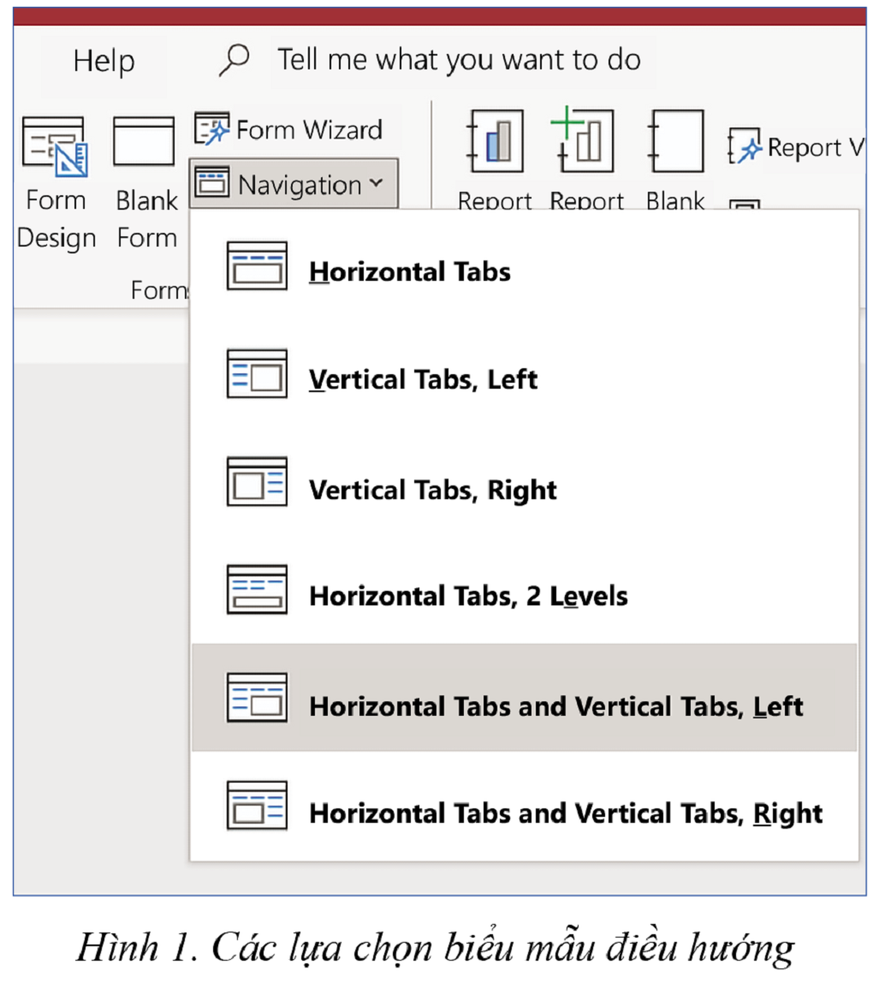
Thao tác tạo biểu mẫu điều hướng
Bước 1. Chọn Create\Navigation. Trong danh sách thả xuống có các mục chọn kèm biểu tượng rất dễ hình dung bố cục.
Bước 2. Chọn một mục. Trong vùng làm việc hiển thị biểu mẫu có bố cục đã chọn trong khung bài trí Layout View.

Slide 9
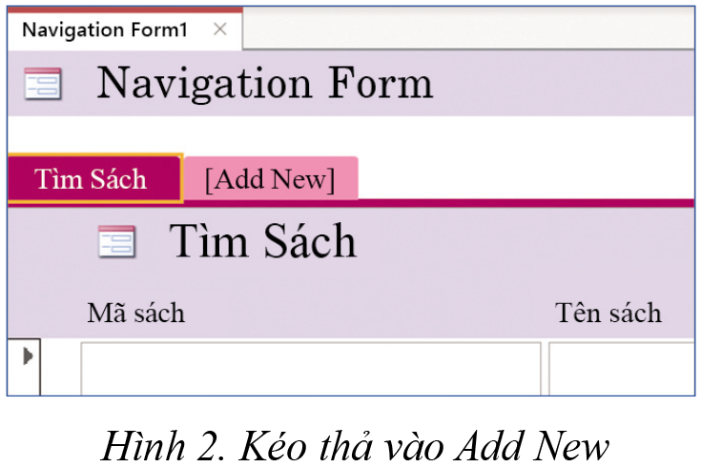
Bước 3. Khi biểu mẫu điều hướng đang mở trong khung nhìn bài trí, kéo các báo cáo hay biểu mẫu khác từ vùng điều hướng thả vào ô Add New.
Biểu mẫu báo cáo đó sẽ lập tức xuất hiện trong vùng làm việc là ô hình chữ nhật đã dành sẵn.
Có thể sử dụng ngay để nhập dữ liệu hay xem thông tin giống như khi mở nó từ vùng điều hướng.
Thẻ của biểu mẫu, báo cáo sẽ hiển thị thay thế nút Add New.

Slide 10
Thiết lập biểu mẫu điều hướng làm bàn điều khiển trung tâm của ứng dụng
Bước 1. Nháy chọn File\Options (ở cuối dải lệnh thả xuống). Access hiển thị cửa sổ để thiết lập nhiều lựa chọn chung cho toàn bộ phần mềm Access trên máy cá nhân hoặc riêng cho từng CSDL đang làm việc (Current Database).
Bước 2. Chọn Current Database.

Slide 11

Bước 3. Tìm mục Display Form. Hiện đang bỏ trống (none). Nháy mũi tên trỏ xuống để thả xuống danh sách các biểu mẫu đang có trong CSDL.
Bước 4. Chọn Navigation Form là tên biểu mẫu dự kiến làm bàn điều khiển trung tâm.
Bước 5. Có thể chọn thiết lập che khuất vùng điều hướng để người dùng không nhìn thấy các đối tượng khác đã có trong CSDL bằng cách: tìm mục Navigation; bỏ đánh dấu chọn trong ô Display Navigation Pane.

Slide 12
02
THIẾT KẾ GIAO DIỆN CỦA ỨNG DỤNG QUẢN LÍ THƯ VIỆN TRƯỜNG

Slide 13


Hoạt động:
Em sẽ nói gì nếu được yêu cầu mô tả ngắn gọn về công việc thường ngày của thư viện?
Cho mượn
Tìm sách
Nhận trả sách

Slide 14
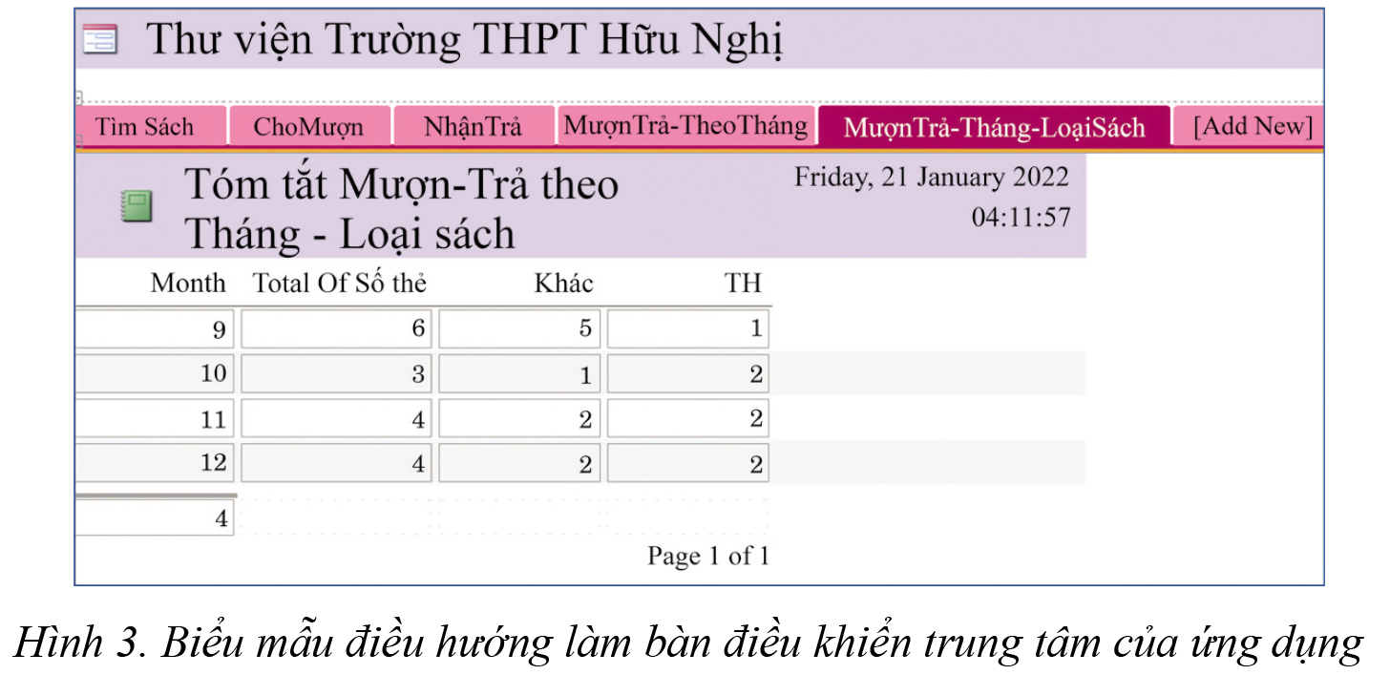
a) Các biểu mẫu
(1) Bạn đọc đến thư viện tìm sách để mượn. Thao tác “tìm sách”: biểu mẫu TìmSách cho thông tin sách có sẵn.
(2) Bạn đọc yêu cầu mượn một cuốn sách. Thao tác “cho mượn”: biểu mẫu ChoMượn và Sẵn có trong bảng Sách.
Quy tắc nghiệp vụ cần tuân thủ: Bỏ đánh dấu cuốn sách vừa cho mượn là sẵn có.

Slide 15
(3) Bạn đọc đến trả một cuốn sách. Thao tác “nhận trả”: biểu mẫu để thủ thư cập nhật gồm các trường Số thẻ, Mã sách, Ngày mượn, Ngày trả trong bảng Mượn-Trả và trường Sẵn có trong bảng Sách.
Quy tắc nghiệp vụ cần tuân thủ: Đánh dấu cuốn sách vừa nhận trả là sẵn có.
Chú ý
Nếu biết lập trình, có thể thiết lập việc thực thi các quy tắc vừa nêu trên, tránh trường hợp làm sai, dữ liệu có mâu thuẫn, không nhất quán.

Slide 16

b) Các báo cáo
(1) Thống kê hoạt động mượn trả, ví dụ theo tháng: báo cáo Mượn Trả-Theo Tháng.
(2) Báo cáo phân tích mượn trả theo tháng và theo loại sách: báo cáo Mượn Trả-Tháng-Loại Sách.
Có thể thêm những báo cáo thống kê khác, ví dụ thống kê theo bạn đọc và số đầu sách đã mượn.

Slide 17

c) Bàn điều khiển trung tâm của ứng dụng quản lí thư viện trường
Nhãn tiêu đề: “Thư viện Trường THPT…”
Bố cục: Horizontal Tabs.
Các thẻ đầu tiên là các biểu mẫu, sau đó là các báo cáo.

Slide 18
03
THỰC HÀNH TỔNG HỢP

Slide 19


Nhiệm vụ 1. Tạo và chỉnh sửa bài trí biểu mẫu điều hướng
Thao tác
Tạo biểu mẫu điều hướng.
Kéo thả các biểu mẫu, sau đó là các báo cáo từ vùng điều hướng vào ô Add New theo bố cục như gợi ý.
Đổi lại tiêu đề bàn điều khiển trung tâm thành tên mới.
Đổi lại các nhãn tên biểu mẫu, báo cáo,... phù hợp với quy ước nghiệp vụ thư viện.

Slide 20

Nhiệm vụ 2. Hoàn thiện biểu mẫu một bản ghi để nhập dữ liệu cho bảng Bạn Đọc, thử nhập dữ liệu cho trường Ảnh
Hướng dẫn
Thừa kế kết quả thực hành bài trước, hoàn thiện chỉnh trang biểu mẫu có ảnh. Mục dữ liệu Ảnh là kiểu tệp đính kèm (attachment) nên thao tác tương tự như khi đính kèm tệp vào email.

Slide 21
Nhiệm vụ 3. Thử xuất ra một báo cáo
Hướng dẫn
Mở báo cáo trong khung nhìn Print Preview.
Điều chỉnh cách trình bày theo trang.
Chọn in ra, ví dụ dạng PDF.

Slide 22
GHI NHỚ
► Những công việc chính để hoàn tất ứng dụng là:
Tạo một biểu mẫu điều hướng và thực hiện các thiết kế giao diện như trên, chỉnh sửa lại các nhân tiêu đề, chạy thử kiểm tra.
Thiết kế giao diện, bài trí các nút lệnh phù hợp với quy trình nghiệp vụ quản lí CSDL và cung cấp dịch vụ.
Thiết lập biểu mẫu điều hướng làm bàn điều khiển trung tâm của ứng dụng.

Slide 23

Câu hỏi tự kiểm tra SGK - tr.170
Câu 1. Biểu mẫu điều hướng dùng để làm gì và chứa những gì?
Biểu mẫu điều hướng để làm bàn điều khiển trung tâm của một ứng dụng Access. Nó là điểm xuất phát, dẫn dắt người dùng khai thác các công cụ mà nhà thiết kế ứng dụng đã làm sẵn. Biểu mẫu điều hướng chứa các nút lệnh để mở các biểu mẫu, các báo cáo đã làm sẵn.

Slide 24

Câu 2. Thao tác thiết lập biểu mẫu điều hướng làm bàn điều khiển trung tâm của ứng dụng gồm mấy bước? Bắt đầu bằng thao tác nào?
Chọn File\Options\Current Database.
Tìm Display Form.
Chọn Navigation Form là biểu mẫu điều hướng đã tạo ra.
Che khuất (nếu muốn) vùng điều hướng của Access (Navigation Pane) bằng cách bỏ đánh dấu chọn trong ô Display Navigation Pane.

Slide 25
LUYỆN TẬP
Câu 1: Để tạo biểu mẫu điều hướng, chọn
A
B
Create\Form Design.
Create\Form Wizard.
C
D
Create\Navigation.
Create\Query Wizard.

Slide 26
Câu 2: Thao tác thiết lập biểu mẫu điều hướng làm bàn điều khiển trung tâm của ứng dụng gồm bao nhiêu bước?
A
B
C
D
1
2
3
4
Câu 3: Khi bạn đọc đến thư viện tìm sách để thủ thư cần biểu mẫu nào?
A
B
Biểu mẫu TìmSách.
Biểu mẫu ChoMượn.
C
D
Biểu mẫu NhậnTrả.
Biểu mẫu BạnĐọc.

Slide 27
Câu 4: Sắp xếp các nội dung sau đây để hoàn thành thao tác xuất ra một báo cáo.
1. Mở báo cáo trong khung nhìn Print Preview.
2. Chọn in ra, dạng PDF.
3. Điều chỉnh cách trình bày theo trang.
A
B
1 → 2 → 3.
1 → 3 → 2.
C
D
2 → 3 → 1.
2 → 1 → 3.

Slide 28
Câu 5: Những công việc chính để hoàn tất ứng dụng là
1. Thiết lập biểu mẫu điều hướng làm bàn điều khiển trung tâm của ứng dụng.
2. Tóm tắt ngắn gọn vài điểm về quy trình tác nghiệp trong quản lí CSDL và cung cấp dịch vụ.
3. Thiết kế giao diện, bài trí các nút lệnh phù hợp với quy trình nghiệp vụ quản lí CSDL và cung cấp dịch vụ.
4. Tạo một biểu mẫu điều hướng và thực hiện các thiết kế giao diện như trên, chỉnh sửa lại các nhân tiêu đề, chạy thử kiểm tra.
Số đáp án đúng là
A
B
C
D
1
2
3
4

Slide 29
VẬN DỤNG
Hoàn tất ứng dụng quản lí thư viện theo yêu cầu
sử dụng thực tế.

Slide 30
HƯỚNG DẪN VỀ NHÀ
01
02
03
Ghi nhớ kiến thức đã học
Hoàn thành bài tập trong SBT
Tổng kết cuối năm

Slide 31
CẢM ƠN CÁC EM ĐÃ
THAM GIA TIẾT HỌC HÔM NAY!

